Slide 1

Horus Path
Juan Jose Sanchez
Carlos Eduardo Rangel

Slide 2

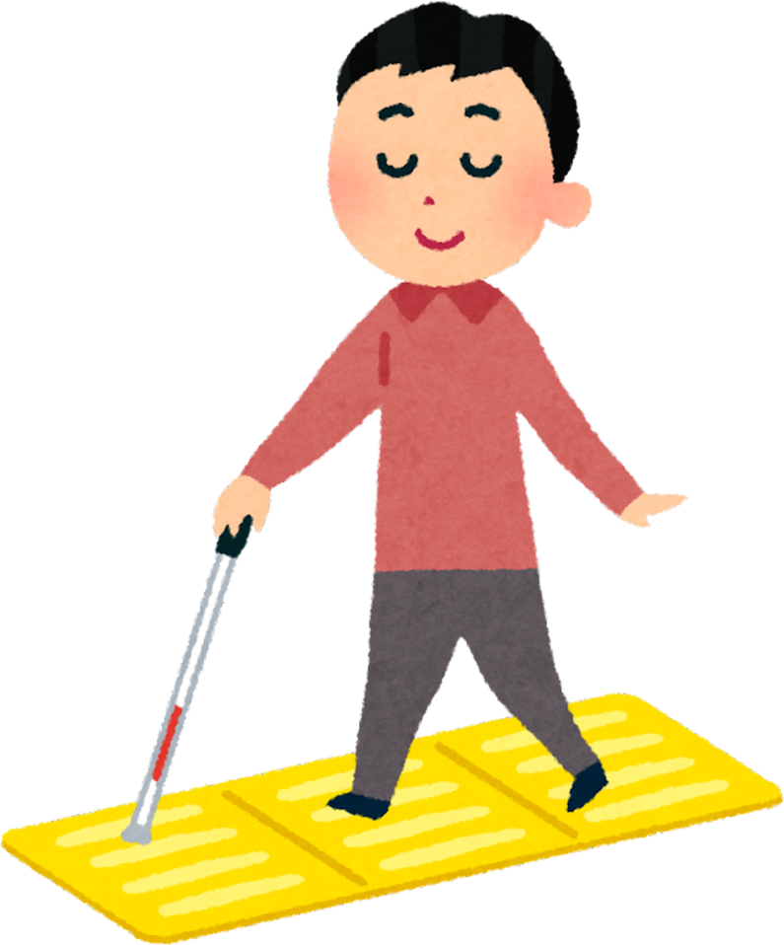



Contexto
Desplazarse en interiores representa una gran dificultad para personas con discapacidad visual, ya que las soluciones tradicionales como el GPS no funcionan en estos entornos. Este proyecto propone un sistema innovador compuesto por un robot de asistencia autónomo y una aplicación móvil, que guían al usuario de forma segura, detectan obstáculos y ofrecen retroalimentación en tiempo real. La solución busca mejorar la autonomía y accesibilidad en espacios como hospitales, universidades y centros comerciales, sin depender de infraestructura costosa.
Horus Path
Notes:
Desconozco si es por haberlo visualizado en onedrive, pero creo que hace falta una figura entre la primera figura y antes de "Horus path"
Lo de la coma es en la parte resaltada, solo para hacerme entender mejor lo descrito en las observaciones. Una vez más, no está mal, pero creo que puede haber más fluidez si no está.

Slide 3
Requerimientos Funcionales
ID | Descripcion | Detalle | Interesados
001 | TalkBack | La aplicación debe ser compatible con las funciones de accesibilidad TalkBack del teléfono | Usuarios, Ministerio de Salud, Ministerio TIC
002 | Reconocimiento de voz | El sistema debe poder reconocer e interpretar las peticiones por voz del usuario | Usuarios
003 | Lectura por voz | El sistema debe poder dar indicaciones en un medio auditivo | Usuarios, Ministerio de Salud
004 | Conexión inalámbrica | El sistema debe poder conectarse a los teléfonos de forma inalámbrica | Instituciones educativas, Ministerio TIC
005 | Reconocimiento de entorno | El sistema debe poder reconocer su entorno y ubicarse en el | Instituciones educativas, Ministerio TIC
006 | Detección de obstaculos | El sistema debe poder reconocer obstáculos no esperados del entorno | Ministerio TIC
007 | Planificador de rutas | El sistema debe definir la ruta de acción más corta entre viajes | Usuarios, Ministerio TIC
Notes:
Sobre lo de "más explicativo" puede ser, por ejemplo, en la parte de conexión inalámbrica: no me indica qué se espera que use para realizar esta conexión. ¿Será por Wi-Fi, Bluetooth? ¿Los dos? Y creo que se entiende mejor cuando uno nota que, en el 001, sí se incluye una especificación sobre usar una función de accesibilidad X que viene dentro del teléfono; es decir, una idea que explica mejor, de manera general, lo que involucra esa descripción. También podría aplicar esta idea al requerimiento sobre cómo se ubicará en el entorno. ¿Se espera que sepa ubicarse en base a su posición en tiempo real? ¿Según lo que capten los sensores del robot? Creo que se repite la idea de la descripción y puede haber más "detalle", pero no necesariamente indicar todo el proceso o algo por el estilo.

Slide 4
Requerimientos No Funcionales
ID | Descripcion | Detalle | Métrica | Interesados
001 | Calidad de señal | La señal entre el robot asistente y el usuario debe mantenerse estable en un rango mínimo de 10 metros midiéndose la señal en metros y potencia. | 2.5mW (4 dBm) | Ministerio TIC
002 | Cifrado en la comunicación | La comunicación entre el robot y la aplicación debe estar protegida mediante cifrado seguro, siguiendo un estándar de cifrado | AES 128 bits o superior | Ministerio TIC
003 | Tiempo calculo de tuta | El sistema debe generar una ruta óptima para el usuario en un tiempo maximo | ≤ 2 segundos | Usuarios
004 | Tiempo de procesamiento | El sistema debe procesar y reaccionar ante los cambios en el entorno en el tiempo estimado | ≤ 3 segundos | Usuarios
005 | Comunicación robot-app | La conexión entre el robot guía y la aplicación debe ser continua con una latencia igual o menor a la establecida | Latencia < 2 segundos | Usuarios, Ministerio TIC
006 | Tiempo de Respuesta | La aplicación debe responder a las acciones del usuario en el tiempo esperado | 3-5 segundos | Usuarios
007 | Accesibilidad | La aplicación debe ser accesible mediante lectores de pantalla y comandos de voz, cumpliendo con el estándar de accesibilidad | WCAG 2.1 nivel AA | Usuarios, Ministerio de Salud
008 | Compatibilidad | El sistema debe funcionar correctamente en al menos cierto porcentaje de los dispositivos moviles. | ≥ 80 % de funcionalidad operativa | Usuarios, Ministerio de Salud, Instituciones educativas, Ministerio TIC
Notes:
De lo resaltado: cálculo, ruta, máximo

Slide 5
Atributos de calidad
Rendimiento
Compatibilidad
Usabilidad
Confiabilidad
Como el sistema debe ser un instrumento guía este debe formar rutas e informar las direcciones de una forma rápida, además de acceder y procesar los datos del mapa virtual
Es deseado que el sistema funcione en multiples plataformas como los sistemas operativos para ampliar la cantidad de usuarios que puedan usar el sistema
Es esencial que el aplicativo y el sistema sea fácil de usar para varios tipos de usuarios que se pueden presentar
El sistema debe funcionar de forma continua y sin fallos, ya que el usuario depende de su correcto funcionamiento.

Slide 6
Atributos de calidad
Skateholders | Rendimiento | Rendimiento | Compatibilidad | Compatibilidad | Usabilidad | Usabilidad | Confiabilidad | Confiabilidad | Total
Usuarios | X | 10% | X | 20% | X | 30% | X | 40% | 100%
Ministerio de Salud |  |  | X | 20% | X | 80% |  |  | 100%
Instituciones educativas | X | 30% | X | 30% |  |  | X | 40% | 100%
Ministerio TIC | X | 100% |  |  |  |  |  |  | 100%
 |  | 35% |  | 17.5% |  | 27.5% |  | 20% | 100%

Slide 7
Ponderación
Atributo | Descripción | Subcategoria | Métrica | Impacto | Dificultad | Peso | Valor
Usabilidad | La aplicación debe ser accesible por voz y lectores de pantalla cumpliendo WCAG 2.1 AA. | Capacidad de interacción – Inclusividad | WCAG 2.1 nivel AA | 3 | 3 | 27.5% | 165
Rendimiento | El sistema debe responder a las acciones del usuario entre 3 y 5 segundos. | Eficiencia de desempeño – Comportamiento temporal | 3-5 segundos | 2 | 2 | 35% | 140
Confiabilidad | El sistema debe tener una tasa de éxito mayor al 90 % en sus funciones. | Fiabilidad – Ausencia de fallos | +90% tasa de éxito | 3 | 3 | 20% | 120
Compatibilidad | El sistema debe funcionar correctamente en al menos el 80 % de plataformas objetivo. | Compatibilidad – Interoperabilidad | % de funcionalidad | 1 | 1 | 17.5% | 35

Slide 8

Thank you very much!

